Slide 2
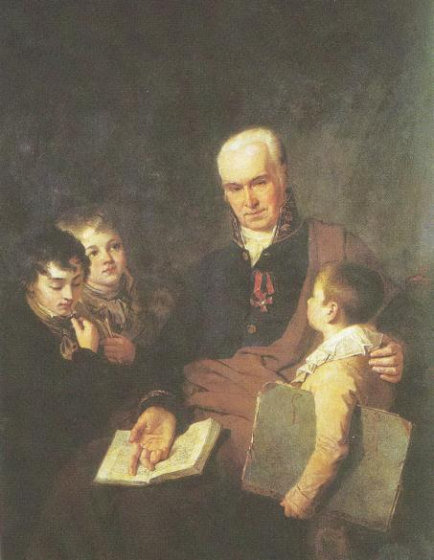
А. Веницианов
Портрет
К.И. Головачевского
с тремя воспитанниками
Notes:
Как вы думаете, что объединяет все эти картины русских художников? (процесс общения)

Slide 3
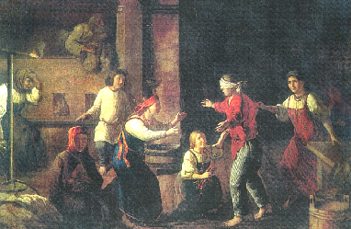
А. Михайлов
Игра в жмурки

Slide 4
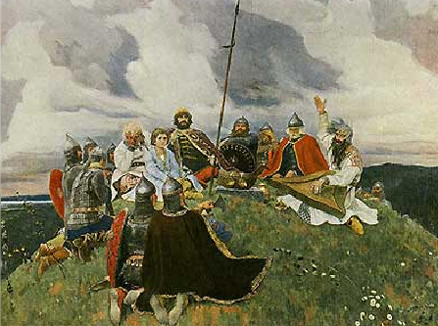
В.М. Васнецов
Баян

Slide 5
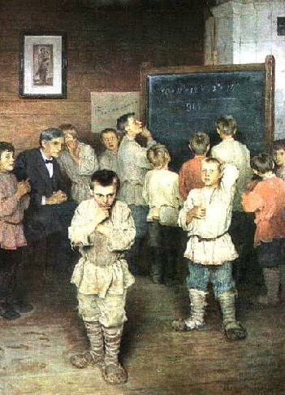
Н. Богданов-Бельский
Урок арифметики

Slide 6
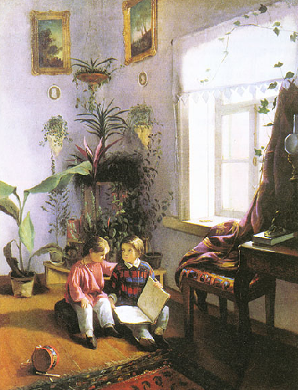
И. Хруцкий
В комнатах

Slide 7
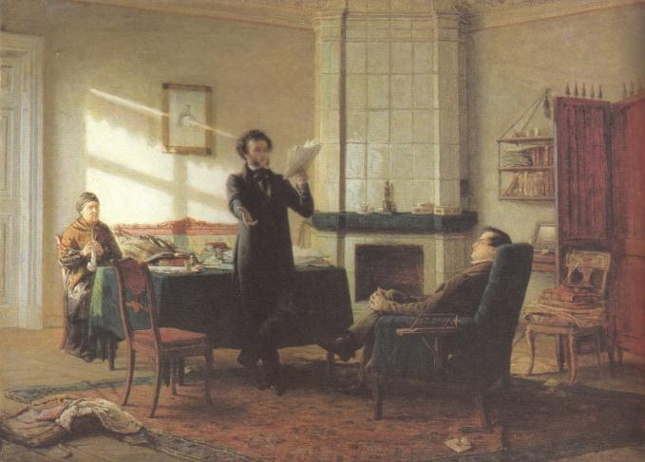
Н. Ге
А.С. Пушкин
в селе
Михайловском

Slide 8
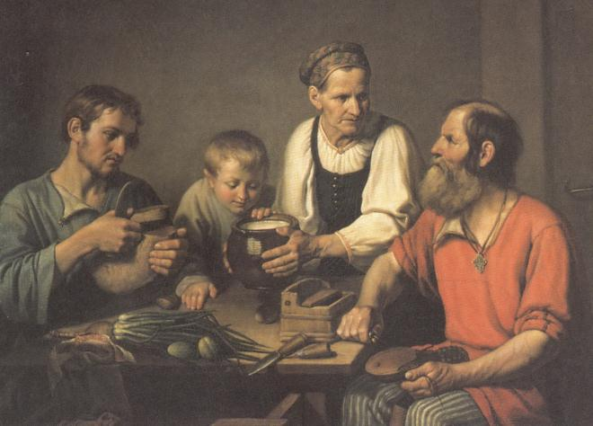
Ф. Солнцев
Крестьянское
семейство
перед обедом

Slide 9
Общение
это
получение знаний об окружающем мире
передача опыта
усвоение культурных и нравственных
ценностей
оценка поступков и отношений людей
усвоение правил поведения и применение
их на практике
развитие интересов человека
Notes:
Общение – это обмен между людьми усвоенной информацией, мыслями, суждениями, оценками, чувствами. Общение с другими людьми является жизненно важной необходимостью для человека любого возраста.

Slide 10
Notes:
Речевая деятельность – 75% (45+30); опосредованное общение – 25% (16+9)

Slide 11
Заповеди общения
доверие
+
уважение

Slide 12
Примите к сведению
Имя
Улыбка
Компли-мент
Notes:
Улыбка –искренняя, доброжелательная – путь к сердцу собеседника.
Комплимент 1) косвенный – хвалится не сам человек, а то, что для него дорого
2) «минус – плюс» 3) сравнение с чем-то самым близким для делающего комплимент 4) комплимент по форме, по содержанию критика

Slide 13
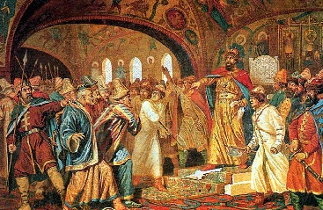
А. Кившенко
Иван III
разрывает
ханскую
грамоту
Notes:
Общение – сложное искусство. Отсутствие культуры общения нередко приводит к конфликтам.

Slide 14
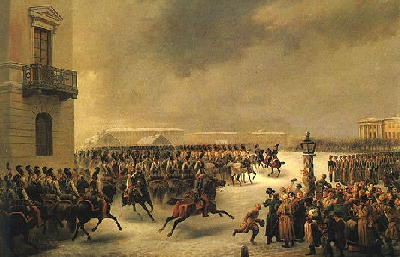
В. Тимм
Восстание
на Сенатской
площади

Slide 15
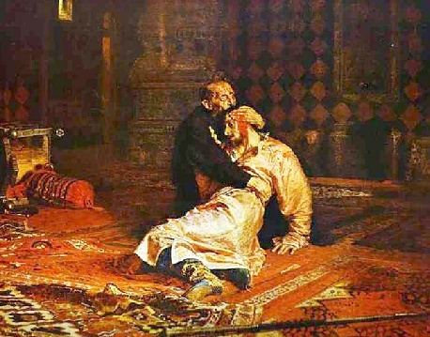
И. Репин
Царь Иван
Грозный и
его сын Иван

Slide 16
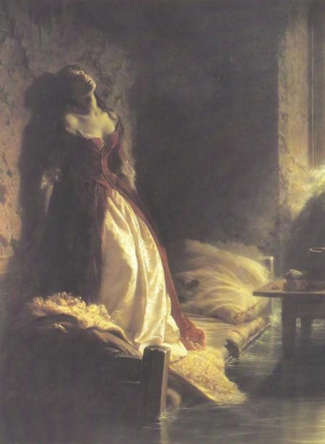
К. Флавицкий
Княжна Тараканова

Slide 17
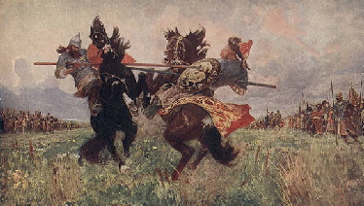
М. Авилов
Поединок
Пересвета
и Челубея

Slide 18
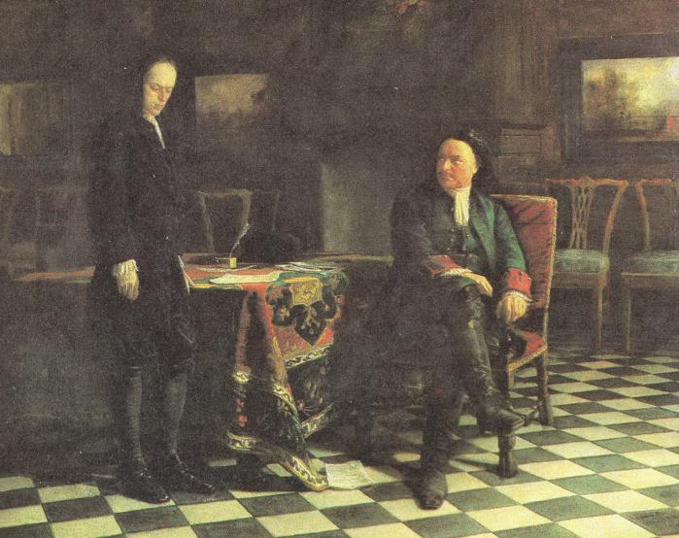
Н. Ге
Петр I
допрашивает
цесаревича
Алексея
Петровича в
Петергофе

Slide 19
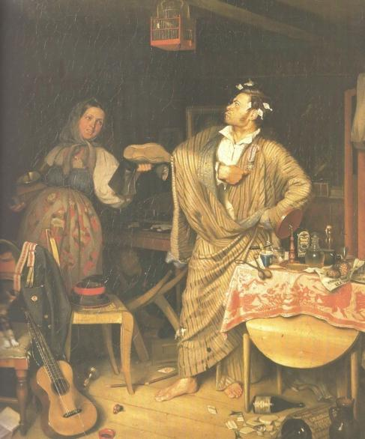
П. Федотов
Свежий кавалер

Slide 20
Конфликт =
= участники +
+ объект конфликта +
+ конфликтная ситуация +
+ инцидент

Slide 21
Конфликт
внутрилич-ностный
межлич-ностный
социаль-ный
Notes:
Классификация конфликтов по форме (масштабу)

Slide 22
Конфликт
политический
экономический
культурный
профессиональный
этнический
Notes:
Классификация конфликтов по предмету спора

Slide 23
Конфликт
конфронтация
соперничество
конкуренция
Notes:
Классификация конфликтов по способу протекания

Slide 24
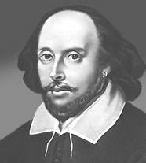
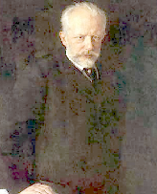

…Но нет печальней повести на свете,
Чем повесть о Ромео и Джульетте.
У. Шекспир
XVI – XVII вв.
П.И. Чайковский
XIX век
Notes:
Существует точка зрения, гласящая, что конфликт полезен для прояснения жизненной позиции и общего «тонуса». Но не решенные конфликты губительны для их участников. Тема любви, тема вражды

Slide 25
Способы разрешения конфликтов
Компромисс
Переговоры
Посредничество
Арбитраж
Применение силы
Notes:
Урегулирование конфликта – это решение проблемы «Что делать?», а не «Кто виноват?»

Slide 26
Предложите приемлемые варианты
формулировок фраз,
вызывающих у вас раздражение:
Ты должен хорошо учиться!
Ты должен уважать старших!
Сколько можно бездельничать!
Займись полезным делом!
4. Ты мне мешаешь вести урок!
Notes:
Я уверена, что ты можешь хорошо учиться! Уважение старших – неотъемлемая часть общей культуры человека! Мне будет приятно, если ты мне поможешь. Будь внимательнее

Slide 27
Notes:
По каким признакам ты определяешь, внимательно ли тебя слушают? Язык тела – осознанный (тише! Все отлично! Ну, погоди! Не слышу! Время! Однако иногда случается и такое) и неосознанный (нетерпение, неуверенность, печаль, внимание, боль)

